Slide 1
알고리즘
2021563001 강동협

Slide 2
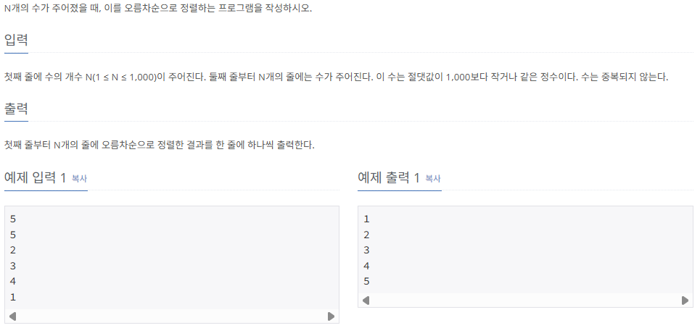
수 정렬하기 - BOJ2750

Slide 3
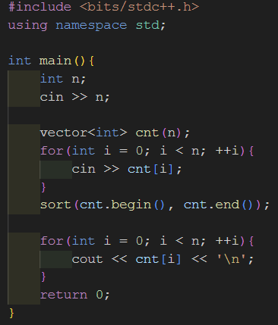
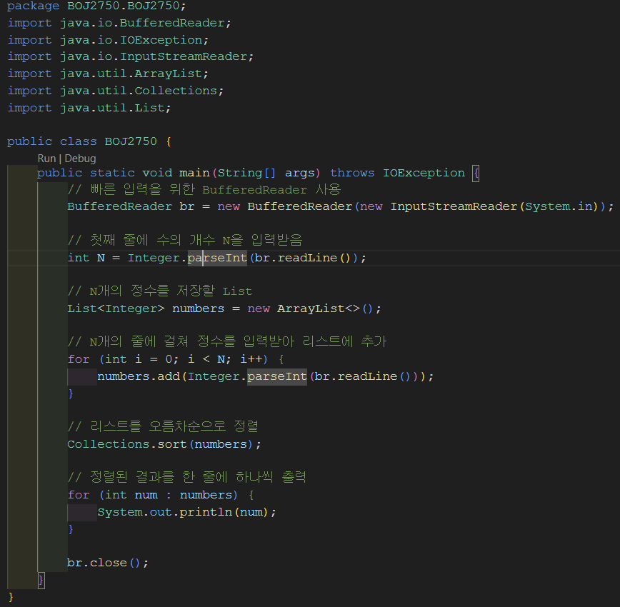
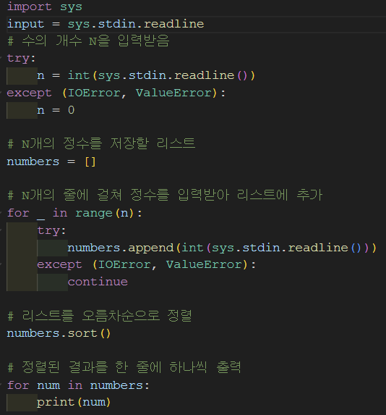
코드
C++ JAVA Python

Slide 4
분석
학습 목표 : 기본 정렬 알고리즘의 이해, 라이브러리 정렬 함수의 활용
알고리즘 : 선택 정렬, 삽입 정렬, 버블 정렬
시간복잡도 : O(N²), O(N log N)

Slide 5
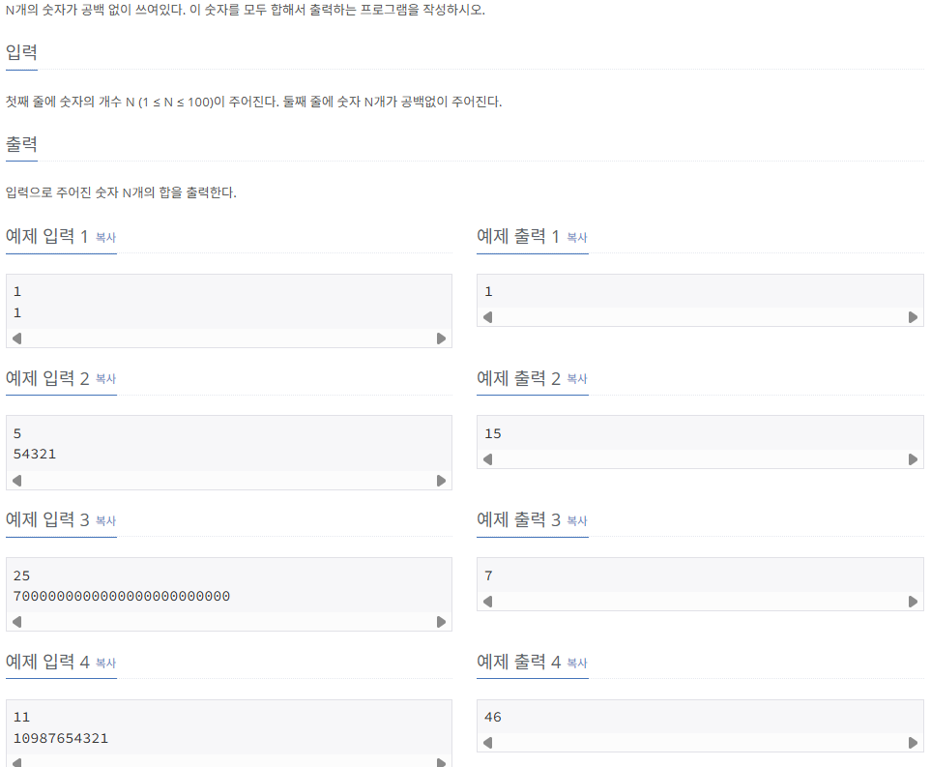
숫자의 합 구하기 - BOJ11720

Slide 6
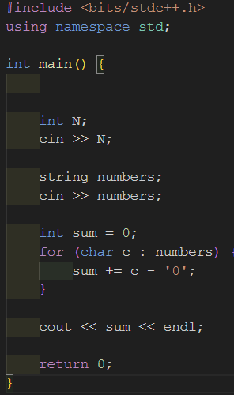
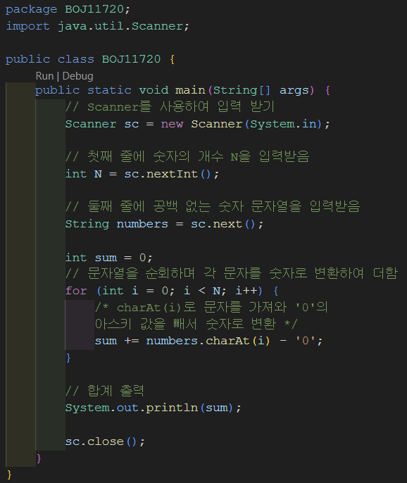
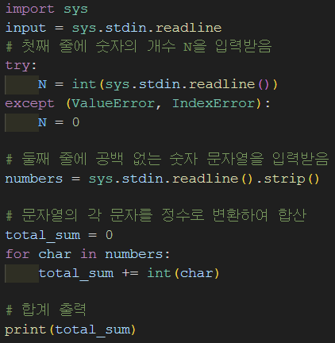
코드
C++ JAVA Python

Slide 7
분석
학습 목표 : 기본적인 입출력 처리와 문자열 조작 능력을 확인하는 문제
알고리즘 : X
시간복잡도 : O(N)

Slide 8
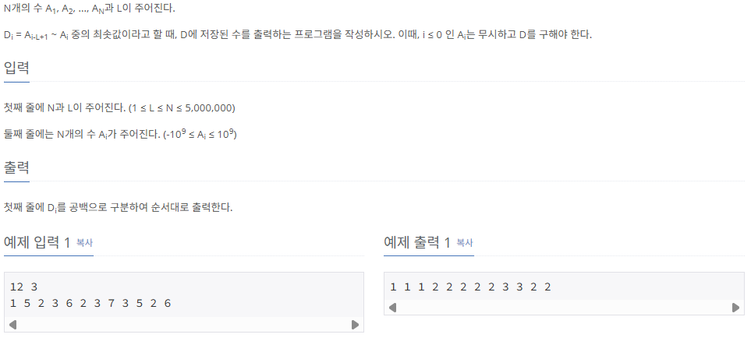
최솟값 찾기 - BOJ11003

Slide 9
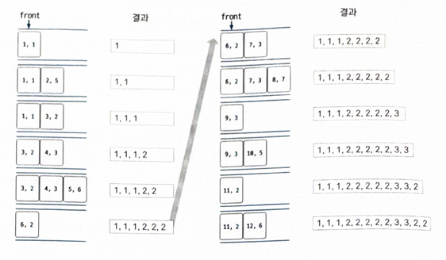

Slide 10
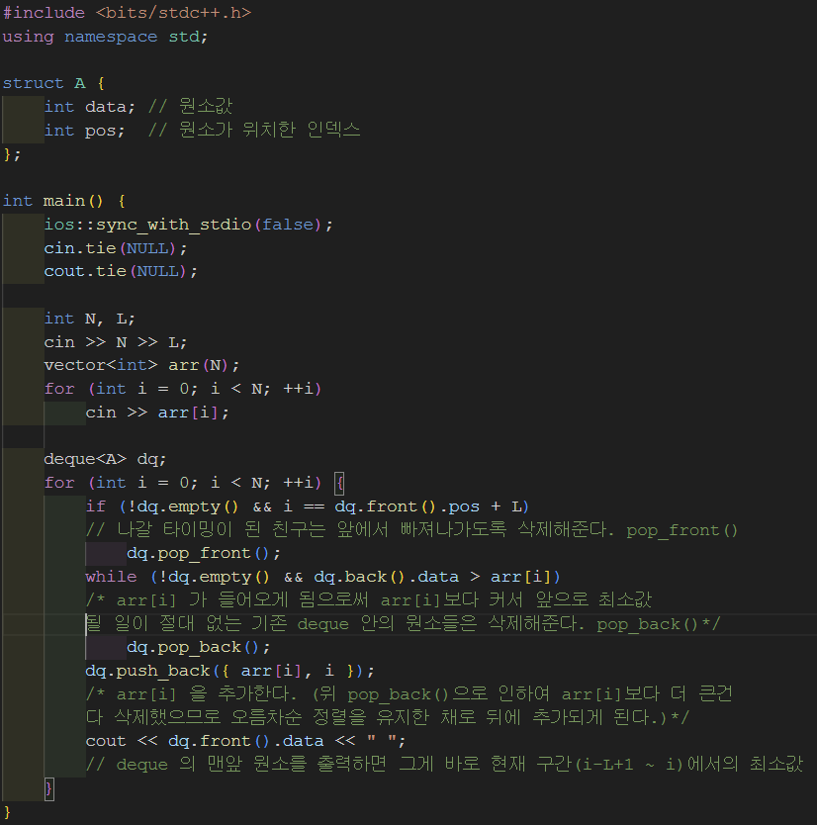
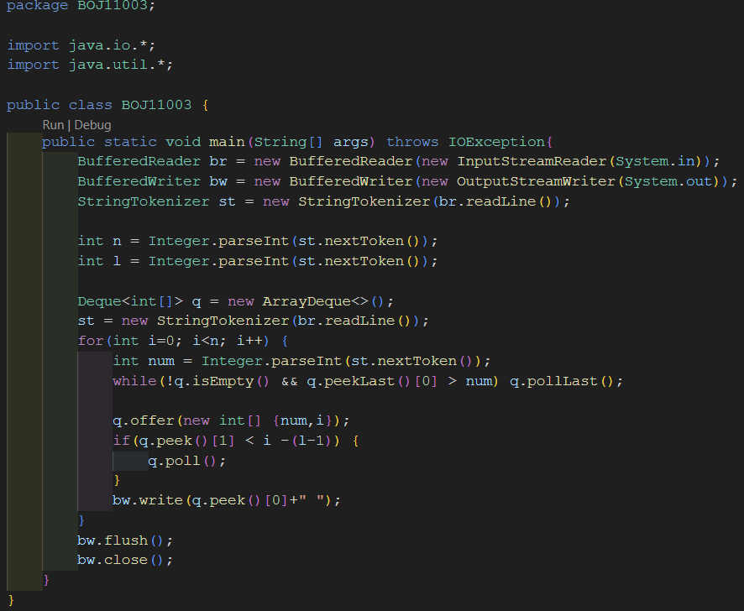
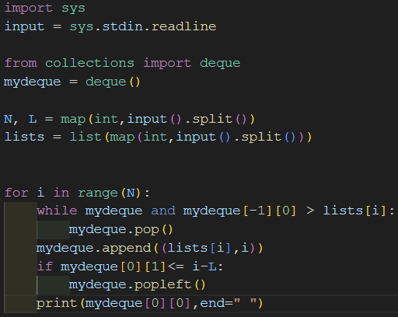
코드
C++ JAVA Python

Slide 11
분석
학습 목표 : 슬라이딩 윈도우(Sliding Window) 기법과 덱(Deque) 자료구조를 조합하여 문제
를 효율적으로 해결하는 방법
알고리즘 : 슬라이딩 윈도우, Deque
시간복잡도 : O(N)

Slide 12
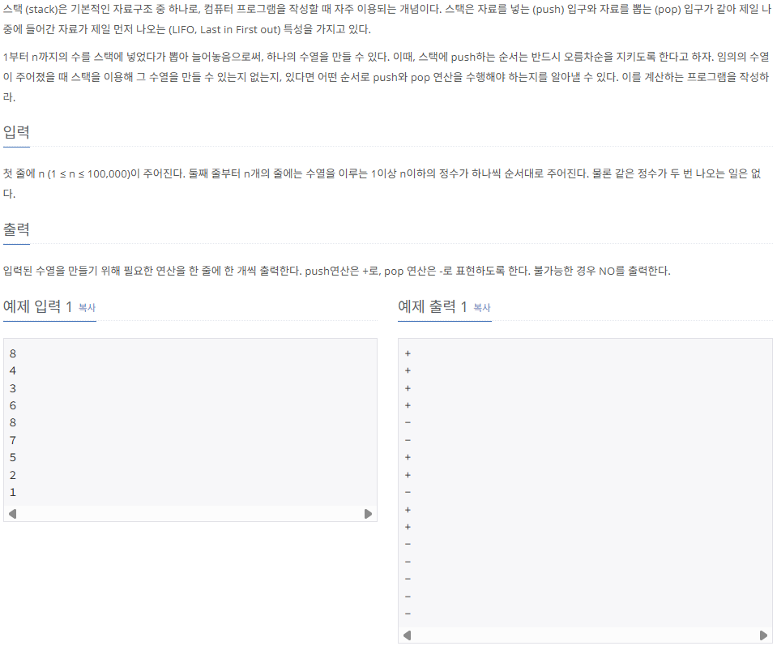
스택 수열 - BOJ1874

Slide 13
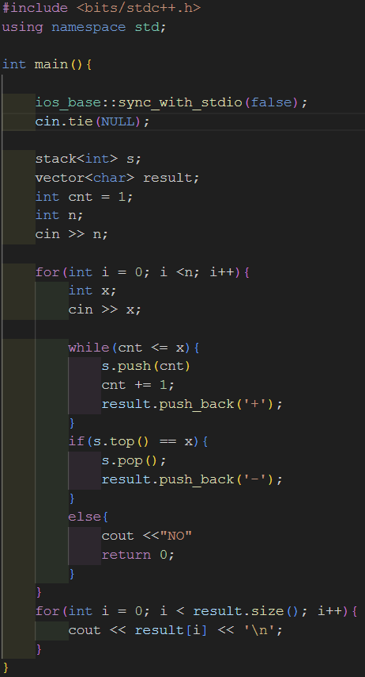
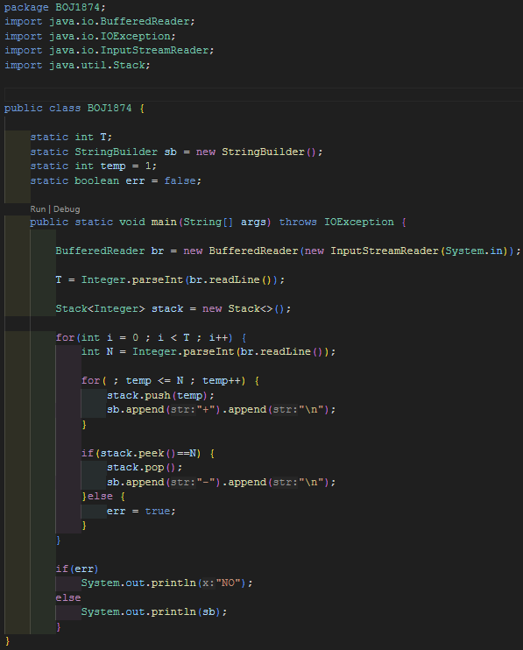
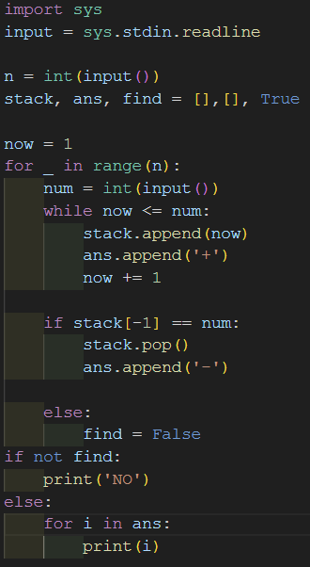
코드
C++ JAVA Python

